Slide 1
Каспийский бассейн: Экологический переворот

Slide 2
ОГЛАВЛЕНИЕ
01
02
03
ОБЗОР
ВОДНАЯ ДИПЛОМАТИЯ
ЗЕЛЕНАЯ ДИПЛОМАТИЯ
04
05
ЭКОЛОГИЧЕСКИЕ ПРОБЛЕМЫ
СТРАТЕГИЯ
Краткий обзор статьи
Значение и проблемы
Важнейшие принципы
Ключевые игроки и стратегическое значение
Проблемы и пути их решения

Slide 3
Green!
Зеленая, Экологическая или экодипломатия?
Определение:
Дипломатические усилия, направленные на решение глобальных экологических проблем путем международного сотрудничества.
Принципы:
Международное сотрудничество, коммуникация и переговоры для устойчивого развития
Значение: Баланс между развитием и сохранением природы

Slide 4
Водная дипломатия
Важность :
Необходимы для выживания и деятельности (сельское хозяйство, промышленность, экосистемы)
Конечный ресурс, пресная вода составляет всего 3 %.
Задачи :
Изменение климата
Рост населения
Загрязнение и чрезмерное использование
Трансграничный характер : Требуется международное сотрудничество в области управления

Slide 5
Особенности Каспийского бассейна
Стратегическое значение
Ключевые игроки
Историческое значение
Азербайджан, Туркменистан, Иран, Россия, Казахстан
Энергетические ресурсы
Геополитические интересы крупных держав (США, Китай, ЕС, Турция)
Добыча нефти
Геополитическая сложность

Slide 6
Экологические вызовы и решения
ЗАГРЯЗНЕНИЕ
ХАРАКТЕРИСТИКИ ВОДЫ
УТРАТА БИОРАЗНООБРАЗИЯ
РЕЦИКЛИНГ
KEIN KUNSTSTOFF
Задачи :
Решения :
ЕДИНСТВО В РЕГИОНЕ!

Slide 7
Существенные соглашения

Slide 8
Дипломатические инициативы
Соглашение | События
Тегеранское соглашение (2003) | Азербайджано-туркменское соглашение по месторождению "Достлук" (2021 год)
Протокол оценки воздействия на окружающую среду (2018) | Зеленый энергетический коридор Каспийское море - ЕС

Slide 9
Ветроэнергетика - путь в будущее
Проекты | Преимущества
Партнерство между WindEurope и Азербайджанским агентством возобновляемой энергии | Безопасность энергоснабжения
Проекты Masdar в области возобновляемой энергетики мощностью 10 ГВт в Азербайджане
Проект плавучей ветряной электростанции от SOCAR и Technip Energies | Umweltverträglichkeit
Проект морской ветряной электростанции мощностью 200 МВт

Slide 10
ДОБЫЧА НЕФТИ В КАСПИЙСКОМ МОРЕ
Источник: ЦРУ - Библиотека Конгресса США Отдел географии и карт Вашингтон, округ Колумбия 20540-4650 USADIGITAL ID g5692c

Slide 11
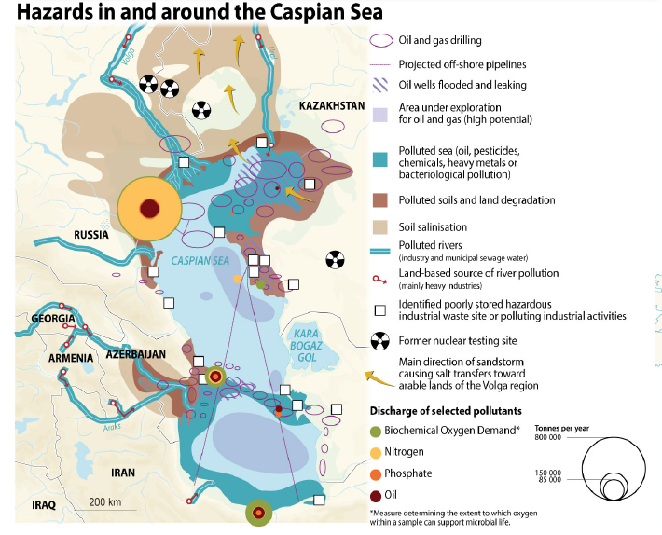
Источник: Опасности в Каспийском море и вокруг него, ЮНЕП.

Slide 12
Рис. 1: Высыхание Аральского моря с 1980 по 2014 год (Аральское море | Описание, история, карта, высыхание и факты | Britannica)

Slide 13
- Уэнделл Берри
"Земля - это то, что нас всех объединяет".

Slide 14
Спасибо!
Вопросы?
aliyevaaydan@gmx.de

